Slide 1
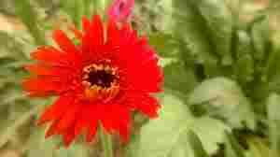
স্বাগতম

Slide 2
পরিচিতি:
শিক্ষকের নাম: আব্দুর রাজ্জাক (সহ:ইস:ধর্ম)
বিদ্যালয় নাম: রুদ্রানী উচ্চ বিদ্যালয় ।
বিষয়: বাংলা ১ম পত্র।
শ্রেণী: ৬ষ্ঠ
তাং:

Slide 3
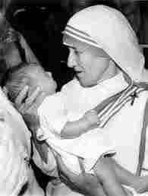
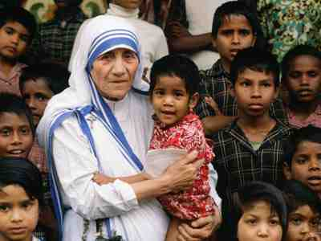

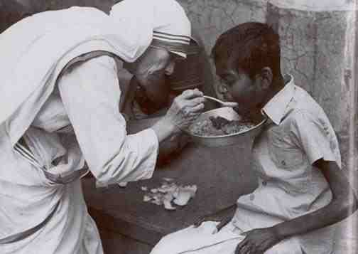
মাদার তেরেসা
মাদার তেরেসা
মাদার তেরেসা
মাদার তেরেসা

Slide 4
পাঠ শিরোনাম:
মাদার তেরেসা

Slide 5
শিখনফল:
১।মাদার তেরেসার পরিচয় জানতে পারবে।
২।মাদার তেরেসার অবদানের কথা জানতে পারবে।

Slide 6
মূল আলোচনা:
মাদার তেরেসার সেবা প্রতিষ্ঠানের নাম:
০১।মৃত্যুমূখী অসহায় মানুষের জন্য তৈরী করেন “নির্মল হৃদয়”।
০২।অনাথ শিশুদের জন্য “শিশু ভবন”
০৩।শারীরিক ,মানসিক ও প্রতিবন্ধী শিশুদের জন্য তৈরী করেন “নবজীবন আবাস”
০৪।কুষ্ঠ রোগীদের জন্য “প্রেম নিবাস”

Slide 7
দলীয় কাজ:
১।মাদার তেরেসার কয়েক প্রতিষ্ঠানের নাম লিখ।

Slide 8
মূল্যায়ণ:
১।মাদার তেরেসা মূল মিশন কি ছিল।

Slide 9
বাড়ীর কাজ:
১।তোমাদের দ্বারা কি কি ভাল কাজ ঘটেছে লিখে আনবে ৫টি।

Slide 10
ধন্যবাদ

